Slide 1

Nekretnine
Slavko Ramljak
Jure Šarac
Dragan Drljepan
Frano Tomas

Slide 2
Što je naša aplikacija?
Naša aplikacija je oglasnik namijenjen agencijama za oglašavanje nekretnina
Omogućava agencijama da objave svoje nekretnine sa više slika, koje će biti prikazane svim prijavljenim korisnicima
Korisnici kada vide nekretninu za koju su zainteresovani imaju mogućnost pokretanja „chat” razgovora sa agencijom koja stoji iza nekretnine
Putem tog razgovora oni se mogu dogovarati oko obilazaka ili kupnje nekretnine.

Slide 3
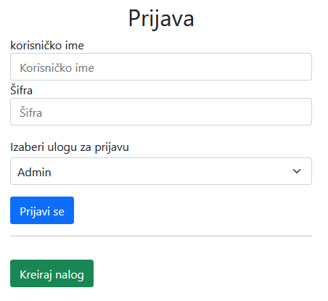




Sučelje za prijavu
Korisnik mora unijeti ispravne podatke i odabrati jednu od uloga koju on posjeduje kako bi se prijavio na web stranicu
Ukoliko ne unese ispravne podatke ili ne odabere pravu ulogu neče se uspiješno prijaviti i stranica će mu izbaciti grešku
Korisnik ako nema kreiran nalog može ga kreirati klikom na dugme „Kreiraj nalog”

Slide 4
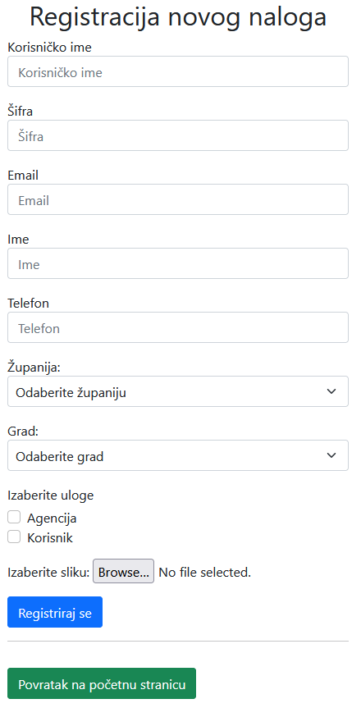
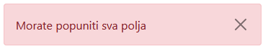
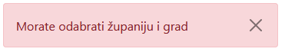
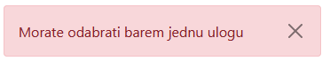
Sučelje za kreiranje novoga naloga
Korisnik u ovome sučelju može kreirati novi nalog
Mora unijeti sve podatke, odabrati županiju i grad i odabrati jednu ili više uloga
Opcionalno može izabrati i jednu sliku koja će mu služiti kao profilna slika profila

Slide 5
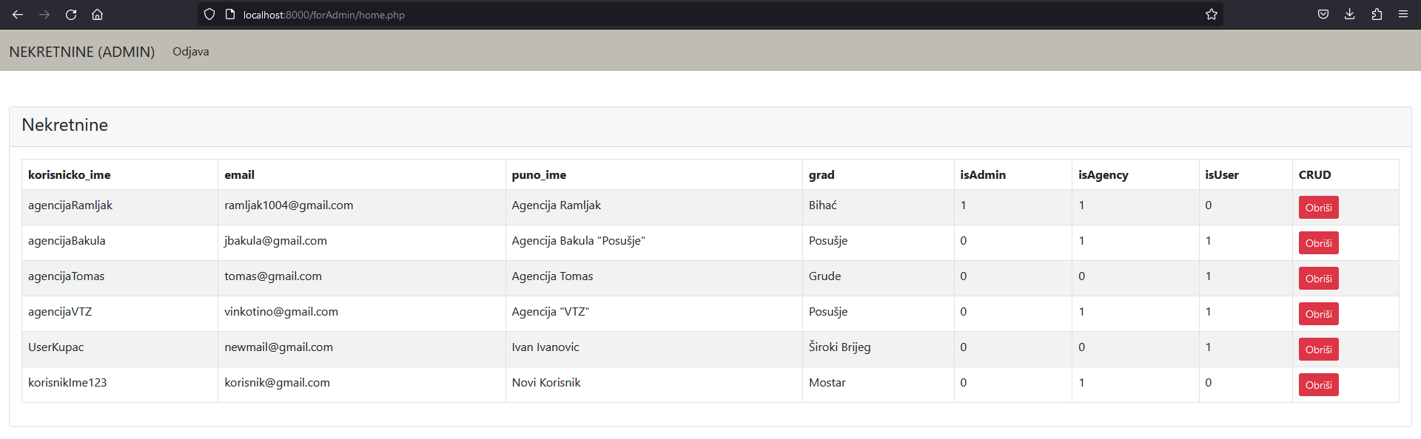
Sučelje za admina
Admin ima mogućnost pregleda kao i brisanja korisnika
Upratimo trenutni url na kojemu se admin nalazi:
http://localhost:8000/forAdmin/home.php

Slide 6
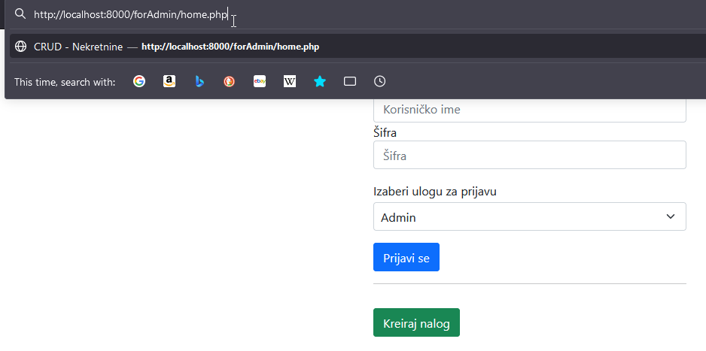
Zaštita ruta
Sve rute na stranici su zaštićene
U ovome primjeru neprijavljen korisnik ako pokuša unijeti URL rutu sa prošlog slajda biće odma vraćen na zadnju URL rutu na kojoj je bivao
U ovom slučaju to je ruta koja sadrži sučelje za prijavu
Neprijavljen korisnik
Prijavljen korisnik sa ulogom admina

Slide 7
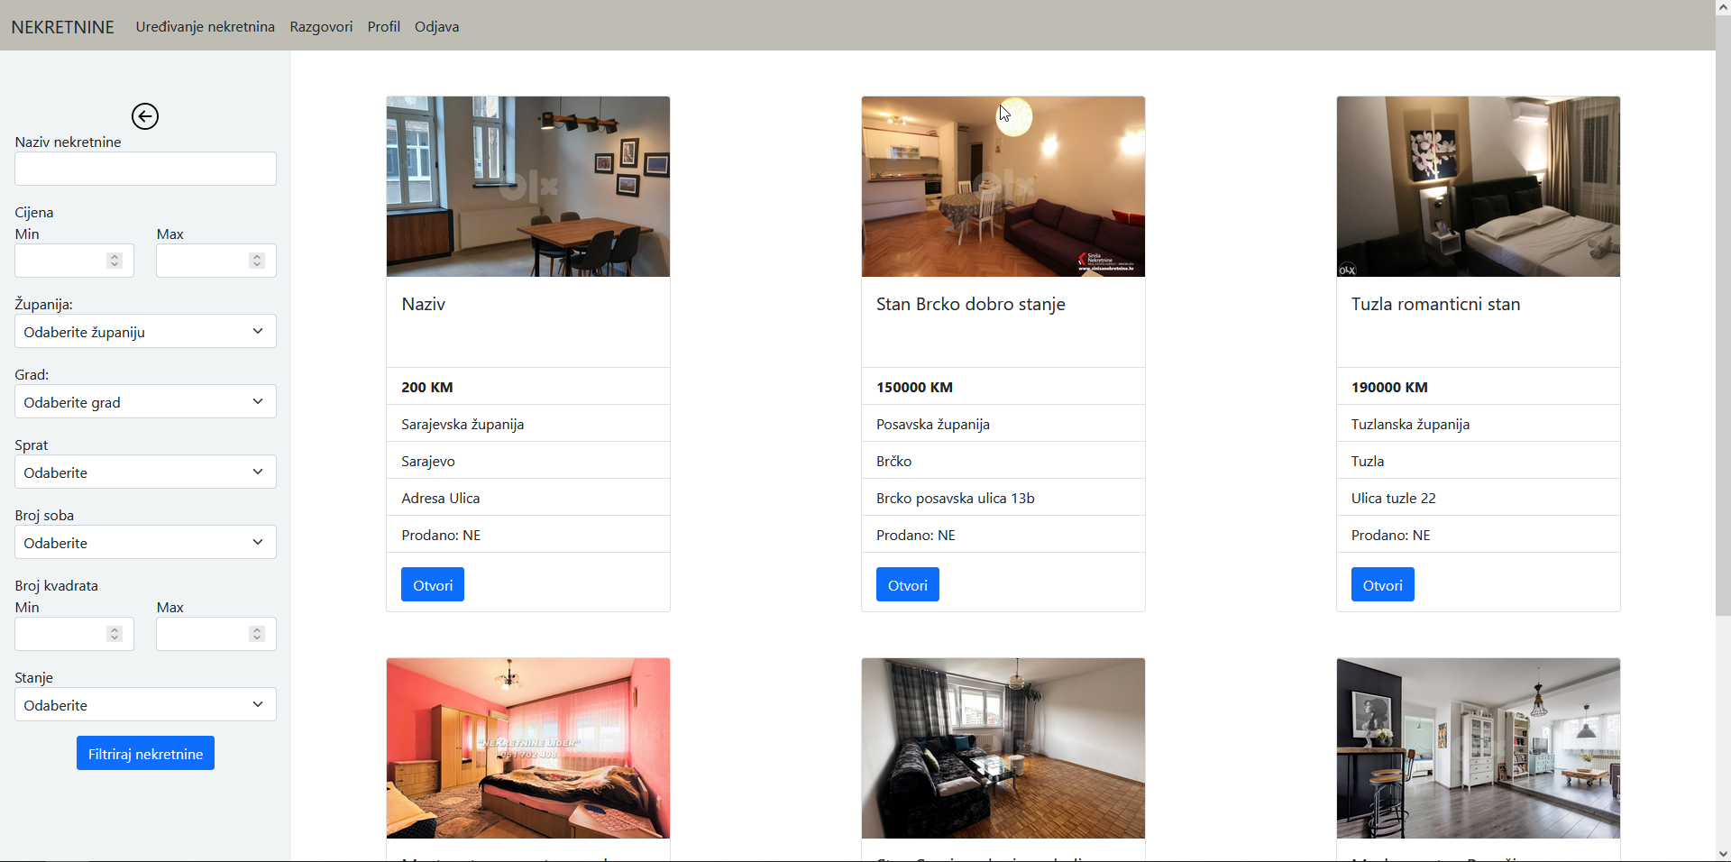
Iskustvo korisnika koji pretražuje nekretnine
Korisnik nakon što se prijavi dobiva pregled svih objavljenih nekretnina
U navbaru ima opcije:
Profil – Uređivanje profila
Uređivanje nekretnina – dodavanje, uređivanje, brisanje
Razgovori – Može pogledati već pokrenute razgovore i nastaviti ih
Odjava - Odjava

Slide 8


Filtriranje nekretnina
Sa lijeve strane možemo filtrirati nekretnine po svim karakteristikama kao i bilo kojoj kombinaciji karakteristika
Ovdje za primjer filtriramo prema cijeni i to na način da smo unijeli najmanju kao i najvišu cijenu
Moguće je također unijeti samo min. ili samo max. Cijenu
Nakon što korisnik pritisne „Filtriraj nekretnine” u osvježenom prozoru dobiva nekretnine sa unesenim filtrima

Slide 9
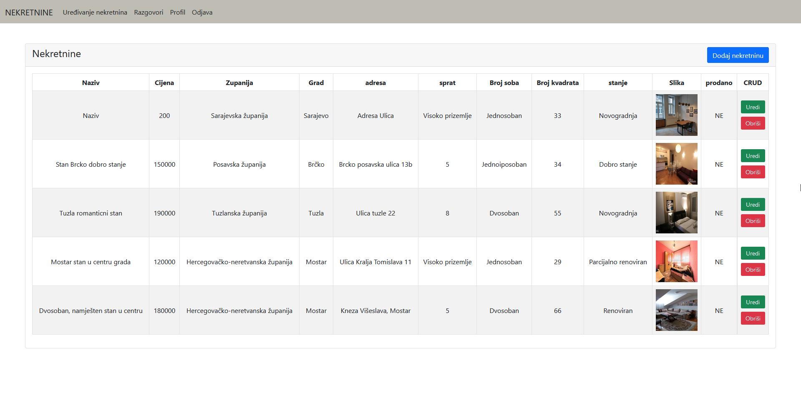
Prozor za uređivanje nekretnina
Nakon što prijavljena agencija klikne na dugme „uređivanje nekretnina”, dobiva sljedeći prozor.
Na njemu se nalaze sve nekretnine koje je agencija već objavila.
Pored svake tipke agencija ima opciju brisanja kao i iuređivanja te nekretnine.
Na vrhu ima opciju za dodavanje nove nekretnine.

Slide 10
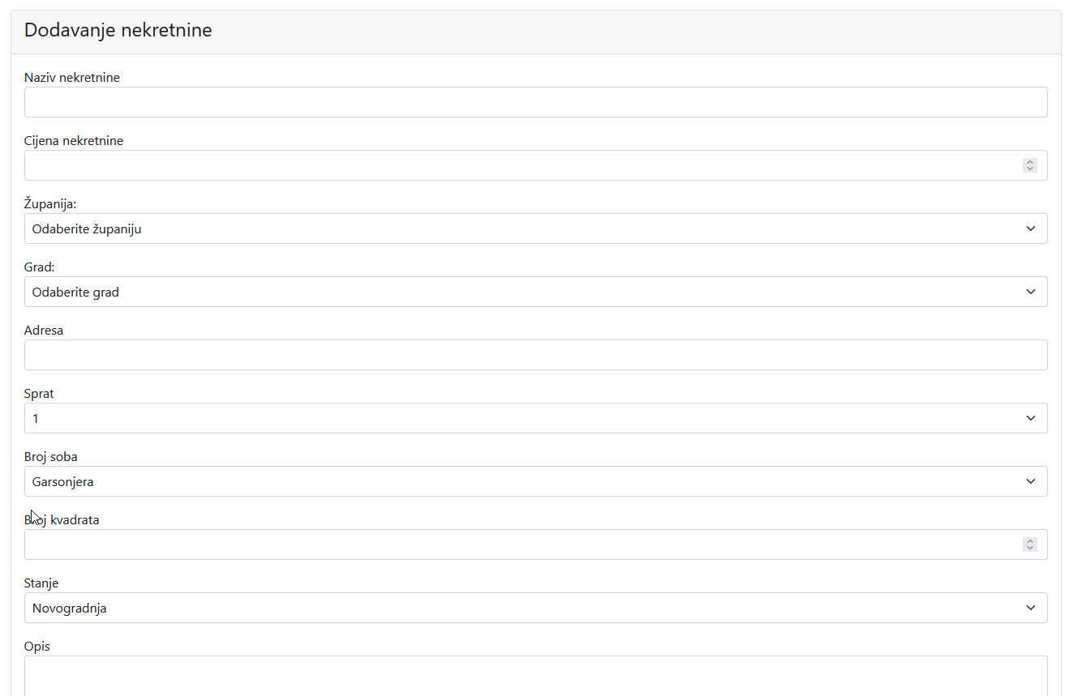
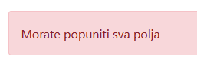
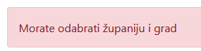
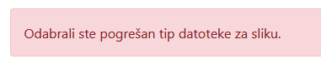
Sučelje za unošenje podataka nekretnine
Korisnik kada odabere opciju za unos nove nekretnine ili uređivanje stare dobiva sučelje sa slike.
Korisnik je dužan unijeti sve podatke o nekretnini, u suprotnom če mu biti izbačena greška
Sučelje za uređivanje nekretnina je identično sa jednom razlikom, a to je da su polja za unos več popunjena sa podacima nekretnine koja se uređuje

Slide 11
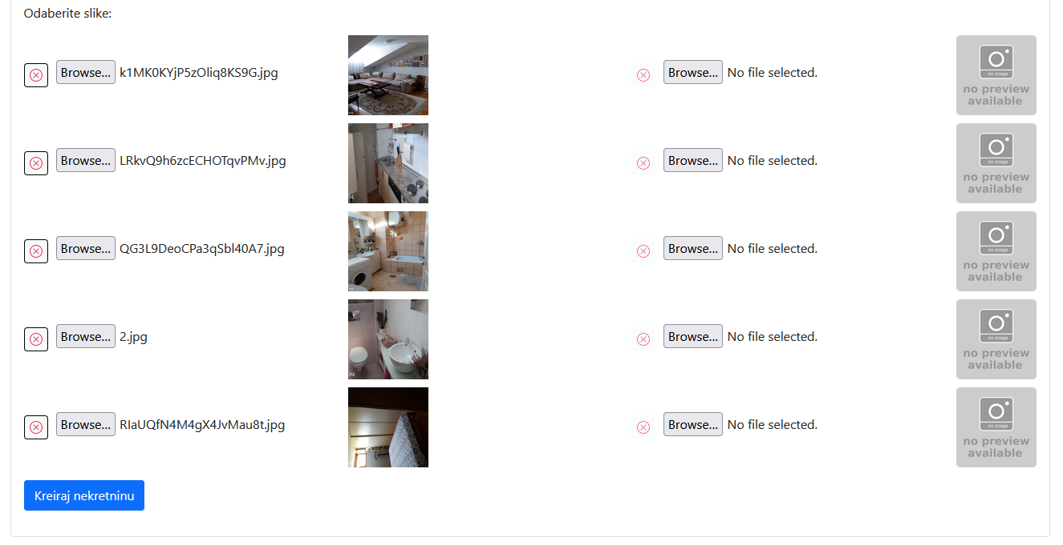
Sučelje za dodavanje slika
Korisnik u ovome dijelu sučelja može dodavati, brisati, organizirati redoslijed prikaza slika za nekretninu.
Svaku dodanu sliku korisnik može obrisati pritiskom na (X) dugme sa lijeve strane slike.
Redoslijed kojim korisnik doda slike je redoslijed kojim će se te slike prikazivati.
Prva dodana slika će biti slika koja se prikazuje na sučelju za pretraživanje nekretnina

Slide 12
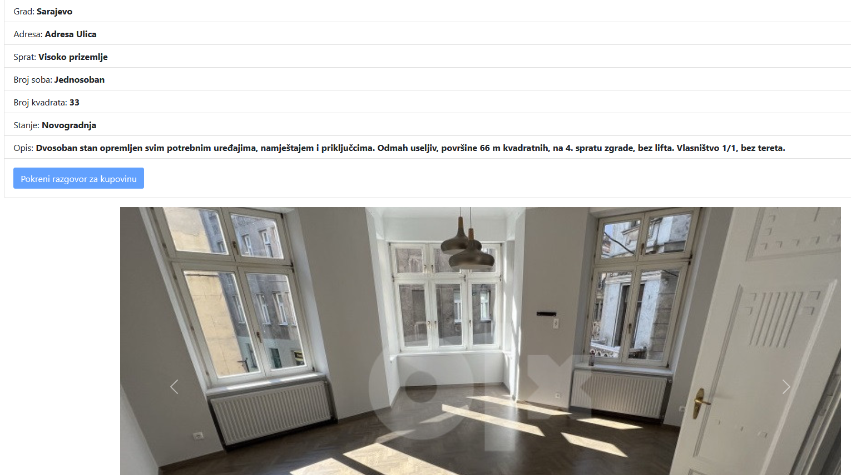


Detaljan pregled nekretnine
Korisnik kada iz sučelja gdje je filtrirao sve nekretnine, klikne na jednu nekretninu, dobiva detaljan prikaz svih informacija te nekretnine
Također može pregledati sve slike koje je agencija objavila
Iz ovoga sučelja korisnik može pokretati novi razgovor sa agencijom koja je objavila tu nekretninu
Korisnik ne može pokrenuti razgovor sam sa sobom
Izgled dugmeta kada korisnik otvori nekretninu druge agencije
Izgled dugmeta kada korisnik otvori svoju nekretninu

Slide 13
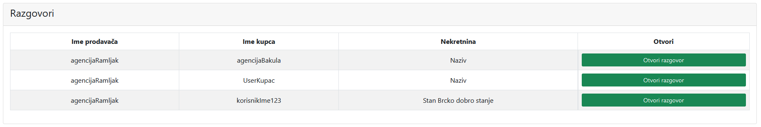
Pregled pokrenutih razgovora
Korisnik u navbaru ima dugme kojim može otvara sljedeće sučelje
Ovo sučelje korisniku prikazuje sve razgovore koji su već pokrenuti
Klikom na zeleno dugme korisnik može otvoriti i nastaviti razgovor

Slide 14
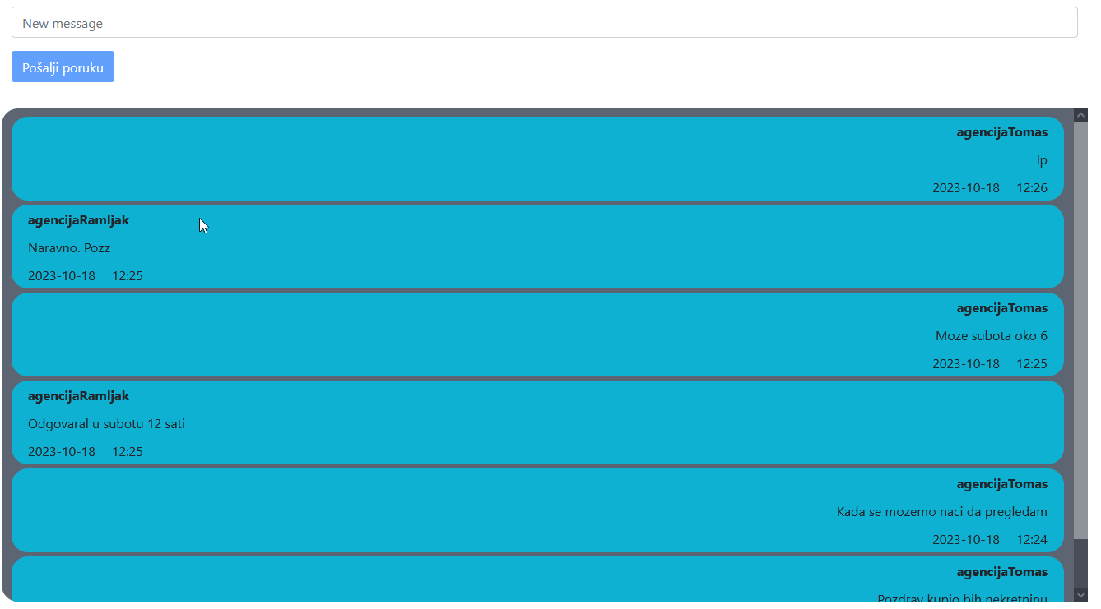
Sučelje za razgovor
Preko ovoga sučelja korisnici mogu međusobno razgovarati
Poruke se šalju i primaju instantno preko servera
Korisnici kada izađu iz sučelja uvijek ga mogu ponovno otvoriti i nastaviti razgovor

